Slide 1





Colectivo CIMTRA Puebla-Tlaxcala
Evaluación a la LVIII
Legislatura del Estado de Puebla
Abril 2013
Fundación para el Desarrollo Municipal Sustentable A.C.

Slide 2
¿Qué es?
Un grupo de organizaciones civiles en alianza voluntaria
¿Cómo?
Mediante la aplicación y procesamiento de herramientas de evaluación:
CIMTRA – Municipal
CIMTRA- Legislativo
¿Su objetivo?
Evaluar y fomentar la transparencia en los gobiernos locales…para mejorar el marco normativo en la materia

Slide 3
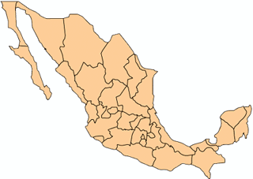

Cobertura a nivel nacional
Herramienta CIMTRA - Legislativo
Jalisco
Puebla
Chihuahua
Querétaro

Slide 4
¿QUÉ ES TRANSPARENCIA PARA EL COLECTIVO CIMTRA?
Es la cualidad que adquiere todo ejercicio de gobierno cuando sus acciones, decisiones y recursos se encuentran documentados y a la vista de cualquier persona de manera permanente, sencilla, expedita y sin necesidad de ser requeridos.
Nuestros representantes en el congreso gobiernan, por lo tanto deseamos que su ejercicio sea transparente.
HERRAMIENTA UTILIZADA PARA MEDIR LA TRANSPARENCIA:
CIMTRA - Legislativo

Slide 5
¿Qué es la Herramienta CIMTRA- Legislativo?
La herramienta CIMTRA-Legislativo, es un instrumento que mide la transparencia proactiva de los congresos locales, es decir, la información pública que las legislaturas ponen de manera accesible y actualizada a toda persona.

Slide 6
¿Qué información o actividades son las que miden la Herramienta CIMTRA Legislativo?
Aquella que tiene que ver con :
  La estructura del congreso local
  El desempeño legislativo,
  La documentación legislativa,
  Los gastos derivados de su operación
  La administración y control interno del congreso
  La vinculación con los ciudadanos

Slide 7
¿Por qué la información que mide la Herramienta CIMTRA Legislativo es tan específica?
Porque lo que se busca es que las legislaturas locales actúen, en el tema de la transparencia, bajo el principio de máxima publicidad; y que toda información en su posesión se haga pública, excepto la que se considera confidencial, personal y aquella que se demuestre, por medio de la prueba de daño, que tiene el carácter de reservada.

Slide 8
¿El CIMTRA- Legislativo evalúa o mide las obligaciones de transparencia exigidas por las leyes estatales de acceso a la información?
No. El CIMTRA-Legislativo evalúa lo que, desde la perspectiva ciudadana, se considera es información que debe ser publicada bajo el principio de máxima publicidad.

Slide 9
Herramienta CIMTRA-Legislativo
Dos campos conformados por ocho bloques de información cada uno
Información a
la Ciudadanía
Espacios de Comunicación
Legislatura-Sociedad
Bloque de Integración y Estructura
Bloque de Desempeño Legislativo
Bloque de Documentación Legislativa
Bloque de Gastos
Bloque de Administración
Bloque de Control Interno
Bloque de Vinculación Ciudadana
2. Bloque de Acceso a la Información Pública
En cada bloque hay diferentes variables que evaluar:
44 variables en total

Slide 10
BLOQUE | Variables que evalúa
Integración y Estructura | Evalúa la difusión de información respecto de la conformación política, la integración de los órganos de gobierno, organización interna y los perfiles de cada diputado.
Desempeño Legislativo | Indica si se publicita la agenda legislativa y el orden del día de las sesiones, las asistencias y producción legislativa del Pleno, de cada diputado y cada comisión, así como su integración. La ficha técnica de cada proyecto, la estadística, la trasmisión por radio, internet o TV de sus sesiones, etc.
Documentación Legislativa | Describe la disponibilidad de las actas, estenografías, gacetas y diarios de los debates, así Como, los documentos de sus áreas de investigación y estudios.
Gastos | Valora la publicidad actualizada, mes a mes, del ejercicio financiero del congreso, la nómina, los gastos en asesoría y comunicación social, los recursos con los que se apoya a los diputados para vinculación, así como el reporte de compras y adjudicaciones
Administración | Mide si está a la vista del público los presupuestos de la anterior y presente legislatura, el inventario de bienes muebles e inmuebles y su uso, el procedimiento para la selección, contratación y despido de cualquier empleado o funcionario y las reglas e integración del Comité de Adquisiciones.
Control Interno | Indica si se publica información relativa a la cuenta pública del Congreso, las auditorías y las observaciones derivadas de las mismas y las medidas disciplinarias aplicadas por su contraloría interna frente a quejas y procesos contra sus funcionarios.
Vinculación Ciudadana | Evalúa la existencia de algún organismo ciudadano que vigile la actividad del Congreso y algún mecanismo de colaboración que promueva la participación en el diagnóstico, agenda legislativa, diseño y consulta de proyectos de iniciativa, así como formas más simples de vinculación ciudadana como ventanillas de atención, directorio con datos de contacto de los diputados, entre otros.
Acceso a la Información Pública | Reporta la existencia de reglamento de transparencia y acceso a la información, así como oficinas, mecanismos físicos y electrónicos para atender y hacer solicitudes de información, así como el reporte estadístico de atención a las mismas.

Slide 11
Aplicación de la Herramienta CIMTRA Legislativo
Preparación
Medición
Difusión
Monitoreo y acción

Slide 12







Composición de la LVIII Legislatura
del Estado de Puebla
Número total de legisladores: 41
Mayoría relativa:26
Representación proporcional: 15
 | TOTAL | MR | RP
PAN | 14 | 11 | 3
PRI | 14 | 11 | 3
PVEM | 3 | 1 | 2
PRD | 2 | 1 | 1
MOVIMIENTO CIUDADANO | 1 | 0 | 1
PT | 1 | 0 | 1
NUEVA ALIANZA | 5 | 2 | 3
INDEPENDIENTE | 1 | 0 | 1
TOTAL | 41 | 26 | 15

Slide 13
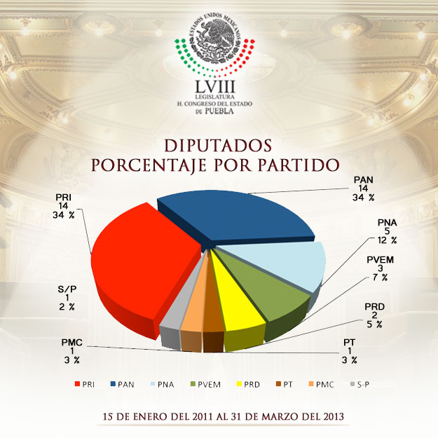

Slide 14
Resultados porcentuales por bloques y calificación obtenida
BLOQUE
Integración y Estructura
Desempeño Legislativo
Documentación Legislativa
Gastos
Administración
Control Interno
Vinculación Ciudadana
Acceso a la Información Pública
CALIFICACIÓN
PUEBLA
100.0%
67.9%
86.8%
82.9%
95.7%
20%
35.5%
100%
73.6%

Slide 15
Historial de la evaluaciones aplicadas al Congreso del Estado de Puebla
 | 1º (05/10) | 2° (08/11) | 3° (11/12) | 4° (04/13)
Puebla | 16.8 | 18.8 | 56.5 | 73.6

Slide 16
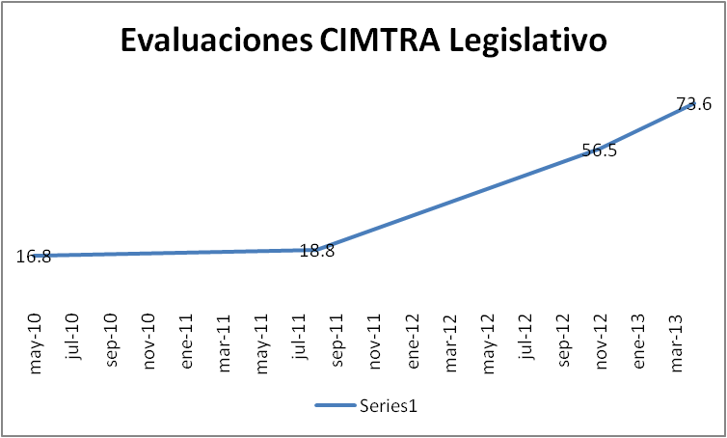
Comparativo de las Evaluaciones

Slide 17
Ranking Nacional
CIMTRA Legislativo
RANKING CIMTRA-Legislativo
Según Última Evaluación Realizada www.cimtra.org.mx
Congreso Estatal | Calif. (%) | Fecha | Vuelta | Lugar
Puebla | 73.6 | Abril-13 | 4a | 1
Chihuahua | 49.3 | Dic-12 | 2a | 2
Jalisco | 31.9 | ene-12 | 1a | 3
Querétaro | 15.8 | ago-12 | 2a | 4

Slide 18
Comparativo de la penúltima y última evaluación por bloque

Slide 19
Comentarios Finales
El promedio de las tres evaluaciones es de 41.42%
Los bloques que mostraron significativo avance son: Desempeño legislativo; Documentación legislativa; Gastos y administración; al superar una calificación por debajo del 50%
Los bloques de Integración y estructura y Acceso a la información están al 100%
Los dos bloques con calificación no aprobatoria son: Vinculación ciudadana y Control interno.

Slide 20
Recomendaciones
Campos | Información pendiente de publicar
Integración y Estructura | COMPLETO
Desempeño Legislativo | Agenda legislativa Información del trabajo de cada una de las comisiones (ordinarias y especiales) Estadística actualizada de la actividad del Congreso
Documentación Legislativa | Actas de sesión de todos los órganos colegiado Entrega de equipos de telefonía
Gastos | Descripción del proceso de asignación y entrega de recursos extraordinarios a la dieta mensual RFC de los proveedores Personal de base, honorarios y confianza adscritos a las áreas administrativas, así como sus prestaciones y prerrogativas
Administración | Presupuesto por objeto de gasto, órgano y dependencia
Control Interno | Instrumentación de la Contraloría interna
Vinculación Ciudadana | Funcionamiento de un órgano ciudadano reconocido oficialmente Procedimientos reglamentados del órganos de participación ciudadana
Acceso a la Información Pública | COMPLETO

Slide 21
Áreas de Oportunidad Identificadas
Existen condiciones para la publicación de la información
Hay voluntad por parte de las autoridades de la actual legislatura para emprender esfuerzos en el tema de Transparencia
El tema de la Transparencia es un tema de relevancia en la agenda pública del Estado de Puebla
Hay un sector importante en el Estado de Puebla: académicos, organizaciones civiles, medios de comunicación y cámaras empresariales que fungen como observadores activos y responsables en el tema.

Slide 22

CIMTRA PUEBLA - TLAXCALA
¿Y TÚ QUE HACES POR LA TRANSPARENCIA
EN TU MUNICIPIO?...
PUEBLA
…¡Súmate a éste esfuerzo ciudadano!
Tamara Lopez Ortega
tamara.lopez@iberopuebla.edu.mx
Miguel Reyes Hernández
Jorge Machuca Luna
miguel.reyes@iberopuebla.edu.mx
machucaluna@mexicoinformate.org
e

